Slide 1
Chile en crisis
Periodismo judicial
PROfesor: Julio Mundaca Q
@juliomundaca

Slide 2
Escenario
Profesor Julio Mundaca Q. @juliomundaca
Violencia excesiva en escenarios pacíficos
Uso de armamento letal contra manifestaciones pacíficas
Detenciones masivas de manifestantes pacíficos
Vulneraciones de derechos humanos en personas detenidas( golpes, desnudamientos, abusos sexuales, torturas)
Cifra desconocida entre personas detenidas y personas imputadas
Problema generalizado de orden público y delincuencia
Vulneración de derechos personales (Transporte, medioambiental, propiedad privada, etc)

Slide 3
Delitos denunciados
Profesor Julio Mundaca Q. @juliomundaca
Homicidios / consumados y frustrados
Torturas y apremios ilegítimos, físicos, mentales y sexuales
Abusos sexuales
Violaciones
Privación de libertad arbitraria, en lugares no habilitados para el efecto
Detenciones selectivas de personas
Detenciones desde el domicilio de personas
Privación de libertad física, sin atender a la entrega de información referente a la suerte o paradero del detenido
Mutilación de miembros importantes, destrucción de globo ocular
*Tipos de delitos denunciados en medios de comunicación

Slide 4
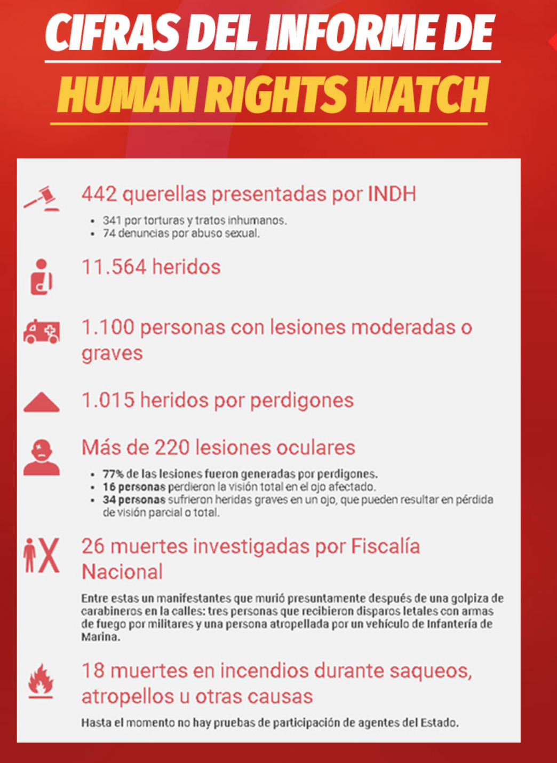
Escenario
Profesor Julio Mundaca Q. @juliomundaca

Slide 5
Escenario
Profesor Julio Mundaca Q. @juliomundaca
"
“Factores como el uso indiscriminado e indebido de armas y escopetas antidisturbios; los abusos contra personas detenidas mientras estaban a disposición de las autoridades y sistemas de control internos deficientes facilitaron que se produjeran graves violaciones de los derechos de muchos chilenos. Es justamente por ello que las autoridades deben impulsar una reforma policial urgente”.
“Una cuestión particularmente alarmante es el uso de escopetas que disparan perdigones en forma indiscriminada y que, dependiendo de la distancia, pueden herir gravemente a aquellos que se encuentren dentro de su amplia zona de impacto”
“Miembros de Carabineros también golpearon ferozmente a manifestantes, dispararon con municiones llamadas “bean bag” (que consisten en perdigones de plomo dentro de una cartuchos de gases lacrimógenos dirigidos directamente a los manifestantes, y a algunos con vehículos o motocicletas oficiales”.
“Los carabineros parecen ser más propensos a obligar a desnudarse a mujeres y niñas que a hombres, según estadísticas del INDH y entrevistas realizadas por Human Rights Watch “
“Los abusos durante el período de detención y las graves lesiones sufridas por cientos de manifestantes ocurrieron en gran medida debido a falencias estructurales para asegurar una adecuada supervisión y rendición de cuentas por las actuaciones de carabineros, que ya existían antes de las manifestaciones del último mes”

Slide 6
Escenario: reformas recomendadas por HRW
Profesor Julio Mundaca Q. @juliomundaca
Revisar las facultades de detención por control de identidad de los carabineros para que haya garantías contra el uso arbitrario de la facultad de interceptar y detener personas y que haya rendición de cuentas por su uso;
Asegurar que existan mecanismos internos de control para investigar y sancionar abusos y el uso indebido de armas menos letales por parte de Carabineros;
Reformar el sistema de disciplina de Carabineros para que las decisiones disciplinarias las adopte una autoridad que no esté en la cadena directa de mando de la persona implicada, y cerciorarse de que el personal que trabaja en asuntos internos no tenga que trabajar con aquellos a quienes ha investigado o sancionado, ni quedar subordinado a ellos
Adoptar un protocolo junto con las autoridades de salud para que los detenidos sean sometidos a revisiones forenses independientes, que no se realicen frente a carabineros y ocurran a una distancia en la que no puedan ser escuchados;
Hacer cumplir la prohibición vigente sobre desnudamiento de detenidos en protestas y sancionar a aquellos que continúen con esta práctica;

Slide 7
Escenario: reformas recomendadas por HRW
Profesor Julio Mundaca Q. @juliomundaca
Instalar cámaras en todas las áreas de todas las comisarías, tomando medidas para garantizar la privacidad de los detenidos, y establecer un sistema de almacenamiento de grabaciones que pueda ser empleado por autoridades judiciales o de otro tipo;
Suspender cualquier uso de perdigones —no solo durante manifestaciones— hasta que autoridades idóneas e independientes realicen un estudio adecuado de todos sus riesgos;
Estudiar el uso de equipos menos letales alternativos que minimicen las lesiones;
Reforzar el entrenamiento de todos los carabineros relacionado con armas menos letales para el control de manifestaciones, incluidas las Fuerzas Especiales, entre otras; y
Cerciorarse de que los carabineros cuenten con equipos de protección adecuados, tiempo de descanso y remuneración de horas extra

Slide 8
Escenario: 2670 causas penales por violaciones DDHH
Profesor Julio Mundaca Q. @juliomundaca
Carabineros 2.052
Ejército 183
PDI 50
26 Armada
De esas investigaciones
90 denuncias de desnudamientos
26 denuncias de violación o abuso sexual
8 denuncias de amenazas de delitos sexuales
720 denuncias lesiones por armas de fuego
1679 denuncias por apremios ilegítimos
44 denuncias de torturas
Cifras Ministerio Público

Slide 9
Escenario: audiencias
Profesor Julio Mundaca Q. @juliomundaca
A nivel nacional, 22.892 Audiencias de control de detención (ACD)
35.332 imputados
A nivel nacional, se ha declarado ilegal la detención de 1.330 imputados, lo que representa el 3,8% del total nacional
En cuanto a las prisiones preventivas, se han presentado 2.495 peticiones de PP a nivel nacional. Se han concedido 2.031, lo que representa el 81,4%
Cifras Poder Judicial

Slide 10
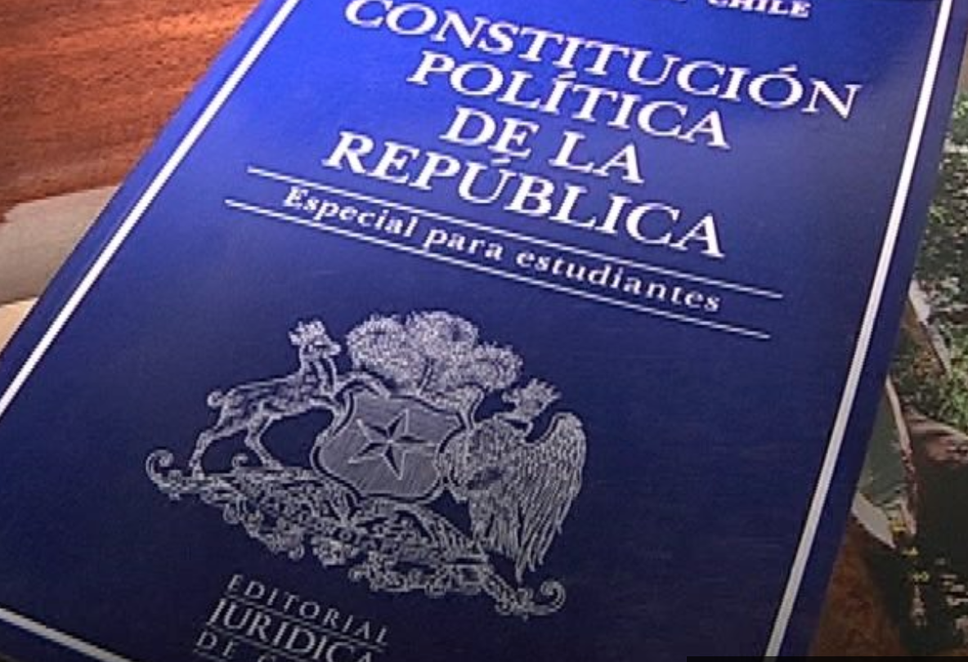
Constitución
Profesor Julio Mundaca Q. @juliomundaca

Slide 11
Constitución
19 Nº 13º de la Constitución Política asegura a todas las personas: “El derecho a reunirse pacíficamente sin permiso previo y sin armas.Las reuniones en las plazas, calles y demás lugares de uso público, se regirán por las disposiciones generales de policía.”.
Profesor Julio Mundaca Q. @juliomundaca
Artículo 19 Nº 1 de la Constitución: “El derecho a la vida, el derecho a la integridad física y síquica y la protección de la vida del que está por nacer”.
Artículo 19 Nº 7 de la Constitución consagra el Derecho a la libertad personal y seguridad individual, como derechos esenciales de la persona humana, reconociéndolos y garantizándolos. Dispone que:
b) Nadie puede ser privado de su libertad personal ni ésta restringida sino en los casos y en la forma determinados por la Constitución y las leyes;
c) Nadie puede ser arrestado o detenido sino por orden de funcionario público expresamente facultado por la ley y después de que dicha orden le sea intimada en forma legal. Sin embargo, podrá ser detenido el que fuere sorprendido en delito flagrante, con el solo objeto de ser puesto a disposición del juez competente dentro de las veinticuatro horas siguientes.

Slide 12
Constitución
19 Nº 13º de la Constitución Política asegura a todas las personas: “El derecho a reunirse pacíficamente sin permiso previo y sin armas.Las reuniones en las plazas, calles y demás lugares de uso público, se regirán por las disposiciones generales de policía.”.
19 Nº 13º de la Constitución Política asegura a todas las personas: “El derecho a reunirse pacíficamente sin permiso previo y sin armas.Las reuniones en las plazas, calles y demás lugares de uso público, se regirán por las disposiciones generales de policía.”.
19 Nº 13º de la Constitución Política asegura a todas las personas: “El derecho a reunirse pacíficamente sin permiso previo y sin armas.Las reuniones en las plazas, calles y demás lugares de uso público, se regirán por las disposiciones generales de policía.”.
Profesor Julio Mundaca Q. @juliomundaca
19 Nº 13º de la Constitución Política asegura a todas las personas: “El derecho a reunirse pacíficamente sin permiso previo y sin armas.Las reuniones en las plazas, calles y demás lugares de uso público, se regirán por las disposiciones generales de policía.”.
13º.- El derecho a reunirse pacíficamente sin permiso previo y sin armas. Las reuniones en las plazas, calles y demás lugares de uso público, se regirán por las disposiciones generales de policía;
14º.- El derecho de presentar peticiones a la autoridad, sobre cualquier asunto de interés público o privado, sin otra limitación que la de proceder en términos respetuosos y convenientes;

Slide 13
violación de derechos humanos
Profesor Julio Mundaca Q. @juliomundaca
Son los Estados los garantes de los derechos humanos de los habitantes de un país, por lo tanto solo autoridades y agentes estatales son los que pueden violar los DDHH.
Un ejemplo es que un mismo delito, por ejemplo, secuestro, hecho por un particular es un delito común, pero realizado por un policía es una violación a los DDHH.
Por lo tanto no es el acto el que genera la violación, sino el autor.

Slide 14
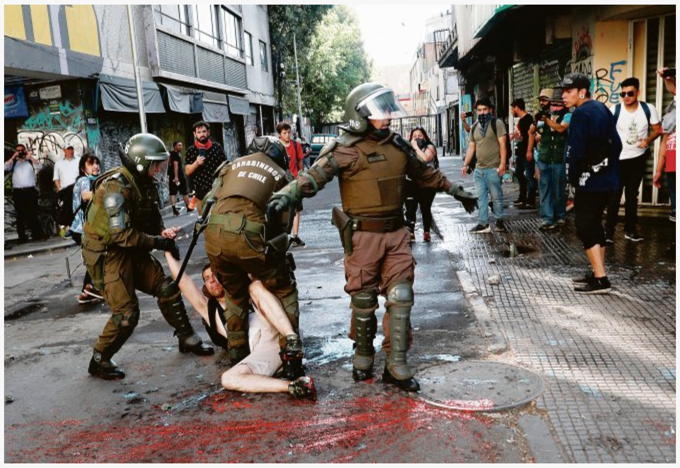
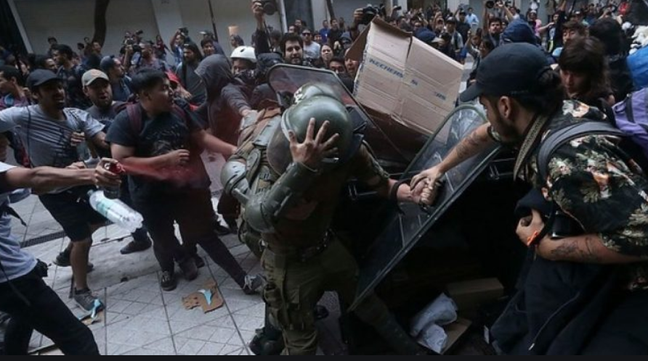
violación de derechos humanos
Profesor Julio Mundaca Q. @juliomundaca

Slide 15
Estados de excepción constitucionales
Profesor Julio Mundaca Q. @juliomundaca
El ejercicio de los derechos y garantías que la Constitución asegura a todas las personas sólo puede ser afectado bajo las siguientes situaciones de excepción cuando afecten gravemente el normal desenvolvimiento de las instituciones del Estado.
Artículo 40.- El estado de asamblea, en caso de guerra exterior, y el estado de sitio, en caso de guerra interna o grave conmoción interior, lo declarará el Presidente de la República, con acuerdo del Congreso Nacional. La declaración deberá determinar las zonas afectadas por el estado de excepción correspondiente.
El Congreso Nacional, dentro del plazo de cinco días contado desde la fecha en que el Presidente de la República someta la declaración de estado de asamblea o de sitio a su consideración, deberá pronunciarse aceptando o rechazando la proposición, sin que pueda introducirle modificaciones. Si el Congreso no se pronunciara dentro de dicho plazo, se entenderá que aprueba la proposición del Presidente.

Slide 16
Estados de excepción
Profesor Julio Mundaca Q. @juliomundaca
Artículo 41.- El estado de catástrofe, en caso de calamidad pública, lo declarará el Presidente de la República, determinando la zona afectada por la misma.
El Presidente de la República estará obligado a informar al Congreso Nacional de las medidas adoptadas en virtud del estado de catástrofe. El Congreso Nacional podrá dejar sin efecto la declaración transcurridos ciento ochenta días desde ésta si las razones que la motivaron hubieran cesado en forma absoluta. Con todo, el Presidente de la República sólo podrá declarar el estado de catástrofe por un período superior a un año con acuerdo del Congreso Nacional.
Artículo 42.- El estado de emergencia, en caso de grave alteración del orden público o de grave daño para la seguridad de la Nación, lo declarará el Presidente de la República, determinando las zonas afectadas por dichas circunstancias. El estado de emergencia no podrá extenderse por más de quince días, sin perjuicio de que el Presidente de la República pueda prorrogarlo por igual período. Sin embargo, para sucesivas prórrogas, el Presidente requerirá siempre del acuerdo del Congreso Nacional.
Declarado el estado de emergencia, las zonas respectivas quedarán bajo la dependencia inmediata del Jefe de la Defensa Nacional que designe el Presidente de la República. Este asumirá la dirección y supervigilancia de su jurisdicción con las atribuciones y deberes que la ley señale.
El Presidente de la República estará obligado a informar al Congreso Nacional de las medidas adoptadas en virtud del estado de emergencia.

Slide 17
Estados de excepción
Profesor Julio Mundaca Q. @juliomundaca
Artículo 43.- Por la declaración del estado de asamblea, el Presidente de la República queda facultado para suspender o restringir la libertad personal, el derecho de reunión y la libertad de trabajo. Podrá, también, restringir el ejercicio del derecho de asociación, interceptar, abrir o registrar documentos y toda clase de comunicaciones, disponer requisiciones de bienes y establecer limitaciones al ejercicio del derecho de propiedad.
Por la declaración de estado de sitio, el Presidente de la República podrá restringir la libertad de locomoción y arrestar a las personas en sus propias moradas o en lugares que la ley determine y que no sean cárceles ni estén destinados a la detención o prisión de reos comunes. Podrá, además, suspender o restringir el ejercicio del derecho de reunión.
Por la declaración del estado de catástrofe, el Presidente de la República podrá restringir las libertades de locomoción y de reunión. Podrá, asimismo, disponer requisiciones de bienes, establecer limitaciones al ejercicio del derecho de propiedad y adoptar todas las medidas extraordinarias de carácter administrativo que sean necesarias para el pronto restablecimiento de la normalidad en la zona afectada.
Por la declaración del estado de emergencia, el Presidente de la República podrá restringir las libertades de locomoción y de reunión.
Las medidas que se adopten durante los estados de excepción no podrán, bajo ninguna circunstancia, prolongarse más allá de la vigencia de los mismos.

Slide 18
Estados de excepción
Profesor Julio Mundaca Q. @juliomundaca
Artículo 45.- Los tribunales de justicia no podrán calificar los fundamentos ni las circunstancias de hecho invocados por la autoridad para decretar los estados de excepción, sin perjuicio de lo dispuesto en el artículo 39. No obstante, respecto de las medidas particulares que afecten derechos constitucionales, siempre existirá la garantía de recurrir ante las autoridades judiciales a través de los recursos que corresponda.
Las requisiciones que se practiquen darán lugar a indemnizaciones en conformidad a la ley. También darán derecho a indemnización las limitaciones que se impongan al derecho de propiedad cuando importen privación de alguno de sus atributos o facultades esenciales y con ello se cause daño.

Slide 19
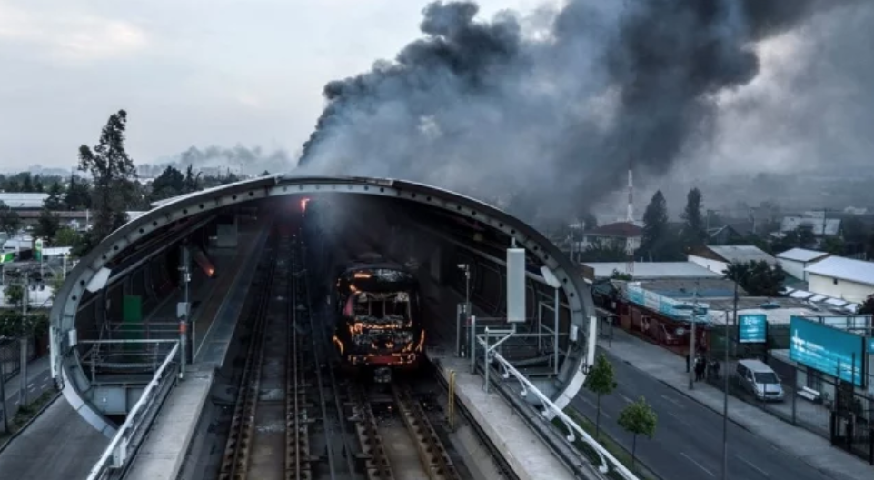
Ley de seguridad del estado 12927
Profesor Julio Mundaca Q. @juliomundaca

Slide 20
Ley de seguridad del estado 12.927
Profesor Julio Mundaca Q. @juliomundaca
Delito contra la soberanía nacional:
a) Los que de hecho ofendieren gravemente el sentimiento patrio o el de independencia política de la Nación;
b) Los que de palabra o por escrito o valiéndose de cualquier otro medio, propiciaren la incorporación de todo o parte del territorio nacional a un Estado extranjero;
c) Los que prestaren ayuda a una potencia extranjera con el fin de desconocer el principio de autodeterminación del pueblo chileno o de someterse al dominio político de dicha potencia;
d) Los que mantengan relaciones con Gobiernos, entidades u organizaciones extranjeras o reciban de ellos auxilios materiales, con el fin de ejecutar hechos que las letras anteriores penan como delitos;
e) Los que para cualquiera de los fines delictuosos señalados en las letras precedentes se colocaren en Chile al servicio de una potencia extranjera; y
f) Los que para cometer los delitos previstos en las letras precedentes, se asociaren en partidos políticos, movimientos o agrupaciones.
Artículo 2.o Los delitos previstos en el artículo anterior serán castigados con presidio, relegación o extrañamiento menores en sus grados medios a máximo (540 a 3 años)
La sentencia condenatoria impondrá, además, las penas accesorias de inhabilitación para cargos y oficios públicos y derechos políticos, de acuerdo con las normas de los artículos 29 y 30 del Código Penal.

Slide 21
Ley de seguridad del estado 12927
Profesor Julio Mundaca Q. @juliomundaca
Delitos contra la Seguridad Interior del Estado
a) Los que inciten o induzcan a la subversión del orden público o a la revuelta, resistencia o derrocamiento del Gobierno constituído y los que con los mismos fines inciten, induzcan o provoquen a la ejecución de los delitos previstos en los Títulos I y II del Libro II del Código Penal o de los de homicidio, robo o incendio y de los contemplados en el artículo 480 del Código Penal;
b) Los que inciten o induzcan, de palabra o por escrito o valiéndose de cualquier otro medio a las Fuerzas Armadas, de Carabineros, Gendarmería o Policías, o a individuos pertenecientes a ellas, a la indisciplina, o al desobedecimiento de las órdenes del Gobierno constituído o de sus superiores jerárquicos;
c) Los que se reúnan, concierten, o faciliten reuniones tinadas a proponer el derrocamiento del Gobierno constituído o a conspirar contra su estabilidad;
d) Los que inciten, induzcan, financien o ayuden a la organización de milicias privadas, grupos de combate u otras organizaciones semejantes y a los que formen parte de ella, con el fin de substituir a la fuerza pública, atacarla o interferir en su desempeño, o con el objeto de alzarse contra el Gobierno constituído;
e) Los empleados públicos del orden militar o de Carabineros, policías o gendarmerías, que no cumplieren las órdenes que en el ejercicio legítimo de la autoridad les imparta el Gobierno constituído, o retardaren su cumplimiento o procedieren con negligencia culpable;
f) Los que propaguen o fomenten, de palabra o por escrito o por cualquier otro medio, doctrinas que tiendan a destruir o alterar por la violencia el orden social o la forma republicana y democrática de Gobierno;
g) Los que propaguen de palabra o por escrito o por cualquier otro medio en el interior, o envíen al exterior noticias o informaciones tendenciosas o falsas destinadas a destruir el régimen republicano y democrático de Gobierno, o a perturbar el orden constitucional, la seguridad del país, el régimen económico o monetario, la normalidad de los precios, la estabilidad de los valores y efectos públicos y el abastecimiento de las poblaciones, y los chilenos que, encontrándose fuera del país, divulguen en el exterior tales noticias.

Slide 22
Ley de seguridad del estado 12927
Profesor Julio Mundaca Q. @juliomundaca
Delitos contra el Orden Público.
a) Los que provocaren desórdenes o cualquier otro acto de violencia destinado a alterar la tranquilidad pública;
b) Los que ultrajaren públicamente la bandera, el escudo o el nombre de la patria y los que difamen, injurien o calumnien al Presidente de la República, Ministros de Estado, Senadores o Diputados, o a los miembros de los Tribunales Superiores de Justicia, sea que la difamación, la injuria o la calumnia se cometa con motivo o no del ejercicio de las funciones del ofendido;
c) Los que inciten a destruir, inutilizar, interrumpir o paralizar, o de hecho destruyan, inutilicen, interrumpan o paralicen, instalaciones públicas o privadas de alumbrado, energía eléctrica, de agua potable, gas u otras semejantes; y los que incurran en cualquiera de los actos antedichos con el fin de suspender, interrumpir o destruir los medios o elementos de cualquier servicio público o de utilidad pública;
d) Los que hagan la apología o propaganda de doctrinas, sistemas o métodos que propugnen el crimen o la violencia en cualquiera de sus formas, como medios para lograr cambios o reformas políticas, económicas o sociales.
e) Los que introduzcan al país, fabriquen, almacenen, transporten, distribuyan, vendan, faciliten o entreguen a cualquier título, o sin previa autorización escrita de la autoridad competente, armas, municiones, proyectiles, explosivos, gases asfixiantes, venenosos o lacrimógenos, aparatos o elementos para su proyección y fabricación; o cualquier otro instrumento idóneo para cometer alguno de los delitos penados en esta ley.

Slide 23
Ley de seguridad del estado 12927
Profesor Julio Mundaca Q. @juliomundaca
Delitos contra la normalidad de las actividades nacionales.
Artículo 11. Toda interrupción o suspensión colectiva, paro o huelga de los servicios públicos o de utilidad pública; o en las actividades de la producción, del transporte o del comercio producidos sin sujeción a las leyes y que produzcan alteraciones del orden público o perturbaciones en los servicios de utilidad pública o de funcionamiento legal obligatorio o daño a cualquiera de las industrias vitales, constituye delito y será castigado con presidio o relegación menores en sus grados mínimo a medio.
En la misma pena incurrirán los que induzcan, inciten o fomenten alguno de los actos ilícitos a que se refiere el inciso anterior.

Slide 24
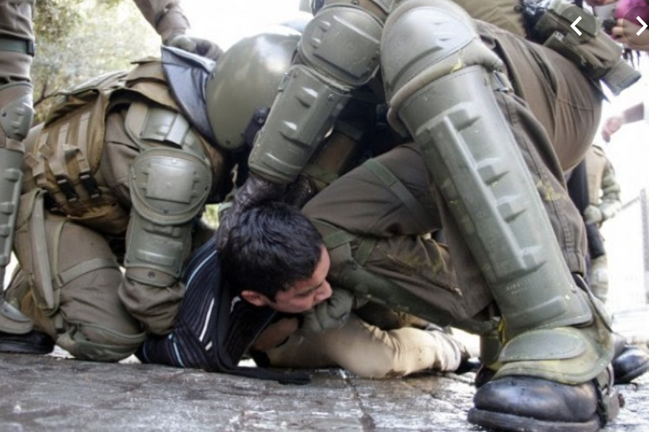
Profesor Julio Mundaca Q. @juliomundaca
Uso de la fuerza policial

Slide 25
Uso de la fuerza policial (circular 1832, marzo 2019)
Profesor Julio Mundaca Q. @juliomundaca
“La fuerza sólo debe aplicarse cuando sea estrictamente necesaria y en la medida requerida Carabineros en el cumplimiento de sus tareas profesionales deben aplicar, en la medida de lo posible, medios no violentos antes de recurrir al uso de la fuerza, tales como la utilización de tácticas de persuasión, negociación y mediación, y
sólo cuando fuera necesario, emplear la fuerza mediante la utilización de los elementos o la adopción de las acciones de manera gradual y proporcional para el logro de sus objetivos”.

Slide 26
Uso de la fuerza policial (circular 1832, marzo 2019)
Profesor Julio Mundaca Q. @juliomundaca
“El empleo de armas letales es una medida extrema, aceptable sólo en circunstancias excepcionales que supongan un peligro inminente de muerte o lesiones
graves para el Carabinero o para cualquier otra persona”.

Slide 27
Uso de la fuerza policial (circular 1832, marzo 2019)
Profesor Julio Mundaca Q. @juliomundaca
Nivel 1 de fuerza: Presencia policial. Empleo de medios preventivos como la presencia física del Carabinero, el uso de dispositivos institucionales, o la exhibición de identificación de parte del personal de civil. Se prioriza el diálogo.
Nivel 2 de fuerza: Verbalización. Utilización de medios preventivos, como un mandato perentorio, y la persuasión.
Nivel 3 de fuerza: Control físico. Aplicación de medios reactivos. Reducción del fiscalizado para doblegar su resistencia e inmovilizarlo.
Nivel 4 de fuerza: Uso de armas no letales. Empleo de medios reactivos como armas no letales, tales como disuasivos químicos, bastón de servicio, esposas, carro lanza aguas o tácticas defensivas para inhibir la agresión.
Nivel 5 de fuerza: Uso de armas potencialmente letales. Empleo de medios reactivos y de fuerza potencialmente letal para repeler la agresión y proteger la vida del Carabinero o de un tercero. Se deben considerar en esta etapa los requisitos de legalidad, necesidad, proporcionalidad y responsabilidad.

Slide 28
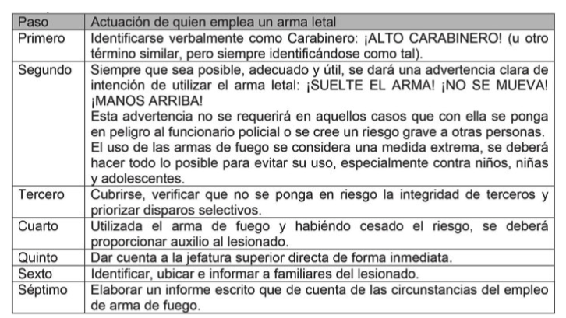
Uso armas letales (circular 1832, marzo 2019)
Profesor Julio Mundaca Q. @juliomundaca

Slide 29
Uso armas letales (circular 1832, marzo 2019)
Profesor Julio Mundaca Q. @juliomundaca

Slide 30
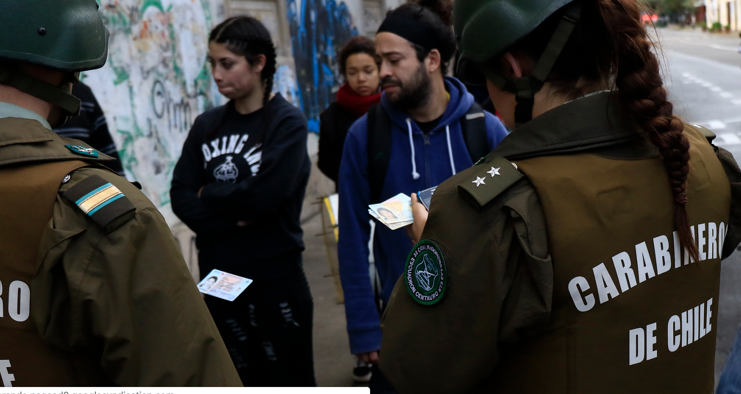
Control de identidad
Profesor Julio Mundaca Q. @juliomundaca

Slide 31
Control de identidad
Profesor Julio Mundaca Q. @juliomundaca
Artículo 85.- Control de identidad. Los funcionarios policiales señalados en el artículo 83 deberán, además, sin orden previa de los fiscales, solicitar la identificación de cualquier persona en los casos fundados, en que, según las circunstancias, estimaren que exista algún indicio de que ella hubiere cometido o intentado cometer un crimen, simple delito o falta; de que se dispusiere a cometerlo; de que pudiere suministrar informaciones útiles para la indagación de un crimen, simple delito o falta; o en el caso de la persona que se encapuche o emboce para ocultar, dificultar o disimular su identidad. El funcionario policial deberá otorgar a la persona facilidades para encontrar y exhibir estos instrumentos.
Procederá también tal solicitud cuando los funcionarios policiales tengan algún antecedente que les permita inferir que una determinada persona tiene alguna orden de detención pendiente.
La identificación se realizará en el lugar en que la persona se encontrare, por medio de documentos de identificación expedidos por la autoridad pública, como cédula de identidad, licencia de conducir o pasaporte. El funcionario policial deberá otorgar a la persona facilidades para encontrar y exhibir estos instrumentos.

Slide 32
Control de identidad
Profesor Julio Mundaca Q. @juliomundaca
Durante este procedimiento, sin necesidad de nuevo indicio, la policía podrá proceder al registro de las vestimentas, equipaje o vehículo de la persona cuya identidad se controla, y cotejar la existencia de las órdenes de detención que pudieren afectarle. La policía procederá a la detención, sin necesidad de orden judicial y en conformidad a lo dispuesto en el artículo 129, de quienes se sorprenda, a propósito del registro, en alguna de las hipótesis del artículo 130, así como de quienes al momento del cotejo registren orden de detención pendiente.
En caso de negativa de una persona a acreditar su identidad, o si habiendo recibido las facilidades del caso no le fuere posible hacerlo, la policía la conducirá a la unidad policial más cercana para fines de identificación. En dicha unidad se le darán facilidades para procurar una identificación satisfactoria por otros medios distintos de los ya mencionados, dejándola en libertad en caso de obtenerse dicho resultado, previo cotejo de la existencia de órdenes de detención que pudieren afectarle. Si no resultare posible acreditar su identidad, se le tomarán huellas digitales, las que sólo podrán ser usadas para fines de identificación y, cumplido dicho propósito, serán destruidas.

Slide 33
Control de identidad
Profesor Julio Mundaca Q. @juliomundaca
El conjunto de procedimientos detallados en los incisos precedentes no deberá extenderse por un plazo superior a ocho horas, transcurridas las cuales la persona que ha estado sujeta a ellos deberá ser puesta en libertad, salvo que existan indicios de que ha ocultado su verdadera identidad o ha proporcionado una falsa, caso en el cual se estará a lo dispuesto en el inciso siguiente.
Si la persona se niega a acreditar su identidad o se encuentra en la situación indicada en el inciso anterior, se procederá a su detención como autora de la falta prevista y sancionada en el Nº 5 del artículo 496 del Código Penal. El agente policial deberá informar, de inmediato, de la detención al fiscal, quien podrá dejarla sin efecto u ordenar que el detenido sea conducido ante el juez dentro de un plazo máximo de veinticuatro horas, contado desde que la detención se hubiere practicado. Si el fiscal nada manifestare, la policía deberá presentar al detenido ante la autoridad judicial en el plazo indicado.

Slide 34
Control de identidad
Profesor Julio Mundaca Q. @juliomundaca
Artículo 86.- Derechos de la persona sujeta a control de identidad. En cualquier caso que hubiere sido necesario conducir a la unidad policial a la persona cuya identidad se tratare de averiguar en virtud del artículo precedente, el funcionario que practicare el traslado deberá informarle verbalmente de su derecho a que se comunique a su familia o a la persona que indicare, de su permanencia en el cuartel policial. El afectado no podrá ser ingresado a celdas o calabozos, ni mantenido en contacto con personas detenidas.
Artículo 87.- Instrucciones generales. Sin perjuicio de las instrucciones particulares que el fiscal impartiere en cada caso, el ministerio público regulará mediante instrucciones generales la forma en que la policía cumplirá las funciones previstas en los artículos 83 y 85, así como la forma de proceder frente a hechos de los que tomare conocimiento y respecto de los cuales los datos obtenidos fueren insuficientes para estimar si son constitutivos de delito. Asimismo, podrá impartir instrucciones generales relativas a la realización de diligencias inmediatas para la investigación de determinados delitos.

Slide 35
Control de identidad
Profesor Julio Mundaca Q. @juliomundaca
Artículo 87 bis.- Se considerará falta contra el buen servicio de los funcionarios policiales el incumplimiento de las instrucciones impartidas por los fiscales a las policías, dando lugar a las responsabilidades administrativas que correspondan, conforme lo establecen los respectivos reglamentos.
Artículo 88.- Solicitud de registros de actuaciones. El ministerio público podrá requerir en cualquier momento los registros de las actuaciones de la policía.
Artículo 89.- Examen de vestimentas, equipaje o vehículos. Se podrá practicar el examen de las vestimentas que llevare el detenido, del equipaje que portare o del vehículo que condujere.
Para practicar el examen de vestimentas, se comisionará a personas del mismo sexo del imputado y se guardarán todas las consideraciones compatibles con la correcta ejecución de la diligencia.

Slide 36
Flagrancia
Profesor Julio Mundaca Q. @juliomundaca
Artículo 130.- Situación de flagrancia. Se entenderá que se encuentra en situación de flagrancia:
a) El que actualmente se encontrare cometiendo el delito;
b) El que acabare de cometerlo;
c) El que huyere del lugar de comisión del delito y fuere designado por el ofendido u otra persona como autor o cómplice;
d) El que, en un tiempo inmediato a la perpetración de un delito, fuere encontrado con objetos procedentes de aquél o con señales, en sí mismo o en sus vestidos, que permitieren sospechar su participación en él, o con las armas o instrumentos que hubieren sido empleados para cometerlo, y
e) El que las víctimas de un delito que reclamen auxilio, o testigos presenciales, señalaren como autor o cómplice de un delito que se hubiere cometido en un tiempo inmediato.
f) El que aparezca en un registro audiovisual cometiendo un crimen o simple delito al cual la policía tenga acceso en un tiempo inmediato.
Para los efectos de lo establecido en las letras d), e) y f) se entenderá por tiempo inmediato todo aquel que transcurra entre la comisión del hecho y la captura del imputado, siempre que no hubieren transcurrido más de doce horas.

Slide 37
Detención toque de queda
Profesor Julio Mundaca Q. @juliomundaca
Código Penal Artículo 495.
Serán castigados con multa de una unidad tributaria mensual ($49.299)
1.° El que contraviniere a las reglas que la autoridad dictare para conservar el orden público o evitar que se altere, salvo que el hecho constituya crimen o simple delito.

Slide 38
Limitaciones al derecho a la protesta pacífica
Profesor Julio Mundaca Q. @juliomundaca
Las restricciones a estos derechos —asociación y expresión— solo pueden hacerse por ley (pár. 6). En Chile nos seguimos rigiendo por un decreto de 1983 cuyo fin no era otro que limitar severamente estos derechos.
Los organizadores de una marcha pacífica no pueden ser responsabilizados por la violencia cometida por otros, quienes deben ser removidos por la policía de modo de permitir el ejercicio de la protesta (pár. 10). Hemos escuchado antes de la autoridad política los intentos por responsabilizar a los organizadores de las marchas y para qué decir la franca incapacidad de Carabineros para remover a personas que incitan y cometen actos de violencia.
La organización de una protesta no debiera estar sujeta a autorización previa, sino, a lo más, a un procedimiento previo de notificación (pár. 11). En Chile, nos hemos habituado a hablar de “marchas autorizadas” y “no autorizadas”.
La dispersión de una marcha debe ser una medida de último recurso y la policía no debe recurrir al uso de la fuerza durante marchas pacíficas, así como debe asegurarse que la fuerza es utilizada únicamente de modo excepcional (pár. 13). Se ha documentado que en Chile la fuerza no es usada como mecanismo de último recurso sino como un patrón más o menos constante en Carabineros.
Los incidentes de violencia de género ocurridos durante una protesta deben ser investigados y sancionados de manera prioritaria (pár. 15). No es claro que las autoridades respondan enérgicamente a graves casos de violencia sexual que han ocurrido en Chile.
El Estado tiene el deber de asegurar que la prensa y otras personas reporteando en marchas lo hagan sin miedo a ser intimidadas, legal o físicamente (pár. 16). También se conocen muchos casos de profesionales de la prensa que han sido incluso detenidos en el contexto de marchas y movilizaciones.
El Estado tiene la obligación de asegurarse que las policías están suficientemente entrenadas y equipadas, en particular para el control de aglomeraciones y el uso de la fuerza (pár. 17).
Columna de opinión Jorge Contesse, Ciper Chile https://ciperchile.cl/2013/04/11/el-derecho-a-protestar-en-siete-puntos/

Slide 39
Ley 20.357 lesa humanidad, genocidio y delitos de guerra
Profesor Julio Mundaca Q. @juliomundaca
Artículo 1º.- Constituyen crímenes de lesa humanidad los actos señalados en el presente párrafo, cuando en su comisión concurran las siguientes circunstancias: 1º. Que el acto sea cometido como parte de un ataque generalizado o sistemático contra una población civil. 2º. Que el ataque a que se refiere el numerando precedente responda a una política del Estado o de sus agentes; de grupos armados organizados que, bajo la dirección de un mando responsable, ejerzan sobre algún territorio un control tal que les permita realizar operaciones militares, o de grupos organizados que detenten un poder de hecho tal que favorezca la impunidad de sus actos.
Artículo 2º.- Para efectos de lo dispuesto en el artículo precedente, se entenderá: 1º. Por "ataque generalizado", un mismo acto o varios actos simultáneos o inmediatamente sucesivos, que afectan o son dirigidos a un número considerable de personas, y 2º. Por "ataque sistemático", una serie de actos sucesivos que se extienden por un cierto período de tiempo y que afectan o son dirigidos a un número considerable de personas.

Slide 40
Profesor Julio Mundaca Q. @juliomundaca
Ley 20.357 lesa humanidad, genocidio y delitos de guerra
Por crimen contra la humanidad, o crimen de lesa humanidad, se entienden, a los efectos del Estatuto de la corte penal internacional aprobado en julio de 1998, diferentes tipos de actos inhumanos graves cuando reúnan dos requisitos: “la comisión como parte de un ataque generalizado o sistemático contra una población civil, y con conocimiento de dicho ataque”.
PENAS LEY 20.357
Art. 4 El que causare la muerte de una o más de ellas será castigado con la pena de presidio mayor en su grado medio a presidio perpetuo calificado. 10 años y un día a presidio perpetuo
Artículo 5º
1º. Castrare a otro o le mutilare un miembro importante;
2º. Lesionare a otro, dejándolo demente, inútil para el trabajo, impotente, impedido de un miembro importante, o notablemente deforme;
Presidio mayor en cualquiera de sus grados 5 años y un día a 20 años

Slide 41
Delitos cometidos por agentes del estado
Profesor Julio Mundaca Q. @juliomundaca
Delito de Detención arbitraria o ilegítima
El artículo 148 del Código Penal establece la pena de reclusión menor y suspensión del empleo en sus grados mínimos a medios para un empleado público que ilegal y arbitrariamente desterrare, arrestare o detuviere a una persona. ( 61 a 540 días )
Continúa diciendo que si el arresto o detención excediere de treinta días, las penas serán reclusión menor y suspensión en sus grados máximos.
El artículo 149 dispone, por su parte, penas de reclusión menor y suspensión en sus grados mínimos a medios, para los jefes policiales que, a sabiendas de una detención arbitraria, “no hicieren nada por cesarla, teniendo facultad para ello; o, en caso contrario, dejaren de dar parte a la autoridad superior competente” .

Slide 42
Delitos cometidos por agentes del estado
Profesor Julio Mundaca Q. @juliomundaca
A su vez, el artículo 330 del Código de Justicia Militar fija castigos para los militares que, al momento de ejecutar una orden superior o en el ejercicio de sus funciones, emplearen sin motivo racional, violencias innecesarias para la ejecución de tales actos.
Las penas establecidas en esta norma son las siguientes:
Presidio mayor en sus grados mínimo a medio ( 5 a 10 años) , en caso de que se produjere la muerte del ofendido;
Presidio menor en su grado medio (61 días a 5 años) a presidio mayor en su grado mínimo, en caso de lesiones graves;
Presidio menor en sus grados mínimo a medio, en caso de lesiones menos graves; y
Prisión en su grado máximo a presidio menor en su grado mínimo, en caso de lesiones leves.
Cuando la violencia se ejerciere contra detenidos, a fin de obtener datos o informes relativos a la investigación de un delito, las penas se aumentarán en un grado.

Slide 43
Delitos denunciados: Tortura
Profesor Julio Mundaca Q. @juliomundaca
El empleado público que, abusando de su cargo o sus funciones, aplicare, ordenare o consintiere en que se aplique tortura, será penado con presidio mayor en su grado mínimo 5 años y un día a 10 años . Igual sanción se impondrá al empleado público que, conociendo de la ocurrencia de estas conductas, no impidiere o no hiciere cesar la aplicación de tortura, teniendo la facultad o autoridad necesaria para ello o estando en posición para hacerlo.
La misma pena se aplicará al particular que, en el ejercicio de funciones públicas, o a instigación de un empleado público, o con el consentimiento, ejecutare los actos a que se refiere este artículo.

Slide 44
Delitos denunciados: Tortura
Profesor Julio Mundaca Q. @juliomundaca
Se entenderá por tortura todo acto por el cual se inflija intencionalmente a una persona dolores o sufrimientos graves, ya sean físicos, sexuales o psíquicos, con el fin de obtener de ella o de un tercero información, declaración o una confesión, de castigarla por un acto que haya cometido, o se le impute haber cometido, o de intimidar o coaccionar a esa persona, o en razón de una discriminación fundada en motivos tales como la ideología, la opinión política, la religión o creencias de la víctima; la nación, la raza, la etnia o el grupo social al que pertenezca; el sexo, la orientación sexual, la identidad de género, la edad, la filiación, la apariencia personal, el estado de salud o la situación de discapacidad.
Se entenderá también por tortura la aplicación intencional de métodos tendientes a anular la personalidad de la víctima, o a disminuir su voluntad o su capacidad de discernimiento o decisión, con alguno de los fines referidos en el inciso precedente. Esta conducta se sancionará con la pena de presidio menor en su grado máximo.
No se considerarán como tortura las molestias o penalidades que sean consecuencia únicamente de sanciones legales, o que sean inherentes o incidentales a éstas, ni las derivadas de un acto legítimo de autoridad.

Slide 45
Delitos denunciados: desórdenes públicos
Profesor Julio Mundaca Q. @juliomundaca
ART. 269.
Los que turbaren gravemente la tranquilidad pública para causar injuria u otro mal a alguna persona particular o con cualquier otro fin reprobado, incurrirán en la pena de reclusión menor en su grado mínimo, sin perjuicio de las que les correspondan por el daño u ofensa causados.
Incurrirá en la pena de presidio menor, en su grado mínimo a medio (541 días a 818 días), el que impidiere o dificultare la actuación del personal de los Cuerpos de Bomberos u otros servicios de utilidad pública, destinada a combatir un siniestro u otra calamidad o desgracia que constituya peligro para la seguridad de las personas.

Slide 46
Delitos denunciados: receptación
Profesor Julio Mundaca Q. @juliomundaca
ART. 456 bis A.
El que conociendo su origen o no pudiendo menos que conocerlo, tenga en su poder, a cualquier título, especies hurtadas, robadas u objeto de abigeato, de receptación o de apropiación indebida del artículo 470, número 1°, las transporte, compre, venda, transforme o comercialice en cualquier forma, aun cuando ya hubiese dispuesto de ellas, sufrirá la pena de presidio menor en cualquiera de sus grados ( 61 días a 540 días) y multa de cinco a cien unidades tributarias mensuales.
Para la determinación de la pena aplicable el tribunal tendrá especialmente en cuenta el valor de las especies, así como la gravedad del delito en que se obtuvieron, si éste era conocido por el autor.

Slide 47
Delitos denunciados: daños
Profesor Julio Mundaca Q. @juliomundaca
ART. 484. Incurren en el delito de daños y están sujetos a las penas de este párrafo, los que en la propiedad ajena.
ART 485.
Serán castigados con la pena de reclusión menor en sus grados medio a máximo (541 días a 3 años) y multa de once a veinte unidades tributarias mensuales, los que causaren daño cuyo importe exceda de cuarenta unidades tributarias mensuales:
1.° Con la mira de impedir el libre ejercicio de la autoridad o en venganza de sus determinaciones, bien se cometiere el delito contra empleados públicos, bien contra particulares que, como testigos o de cualquiera otra manera, hayan contribuido o puedan contribuir a la ejecución o aplicación de las leyes;
2.° Produciendo, por cualquier medio, infección o contagio en animales o aves domésticas;
3.° Empleando sustancias venenosas o corrosivas;
4.° En cuadrilla y en despoblado;
5.° En archivos, registros, bibliotecas o museos públicos;
6.° En puentes, caminos, paseos u otros bienes de uso público;
7.° En tumbas, signos conmemorativos, monumentos, estatuas, cuadros u otros objetos de arte colocados en edificios o lugares públicos;
8.° Arruinando al perjudicado.

Slide 48
Delitos denunciados:robo en lugar no habitado
Profesor Julio Mundaca Q. @juliomundaca
ART. 442.
El robo en lugar no habitado, se castigará con presidio menor en sus grados medio a máximo (541 días a 3 años) , siempre que concurra alguna de las circunstancias siguientes:
1.º A Escalamiento.
2.º Fractura de puertas interiores, armarios, arcas u otra clase de muebles u objetos cerrados o sellados.
3.º Haber hecho uso de llaves falsas, o verdadera que se hubiere sustraído, de ganzúas u otros instrumentos semejantes para entrar en el lugar del robo o abrir los muebles cerrados.

Slide 49
Delitos denunciados: APREMIOS ILEGÍTIMOS
Profesor Julio Mundaca Q. @juliomundaca
ART. 150 D.-
El empleado público que, abusando de su cargo o sus funciones, aplicare, ordenare o consintiere en que se apliquen apremios ilegítimos u otros tratos crueles, inhumanos o degradantes, que no alcancen a constituir tortura, será castigado con las penas de presidio menor en sus grados medio a máximo (3 años y 1 día a 540 días) y la accesoria correspondiente. Igual sanción se impondrá al empleado público que, conociendo de la ocurrencia de estas conductas, no impidiere o no hiciere cesar la aplicación de los apremios o de los otros tratos, teniendo la facultad o autoridad necesaria para ello o estando en posición para hacerlo.
Si la conducta descrita en el inciso precedente se cometiere en contra de una persona menor de edad o en situación de vulnerabilidad por discapacidad, enfermedad o vejez; o en contra de una persona que se encuentre bajo el cuidado, custodia o control del empleado público, la pena se aumentará en un grado.

Slide 50
Recursos de amparo
Profesor Julio Mundaca Q. @juliomundaca

Slide 51
Libertad de expresión

Slide 52
Limitaciones a libertad de prensa
Profesor Julio Mundaca Q. @juliomundaca
Obstrucción en el acceso a la información pública, incluyendo: restricciones de acceso a información sobre detenciones y heridos, reuniones secretas del gobierno con empresarios y principales canales de TV y medios escritos, conferencias de prensa sin derecho a preguntas
FIltrado automático y bloqueo de cuentas de redes sociales en Instagram, Facebook, twitter y YouTube.
Interferencia o presión directa o indirecta sobre medios de comunicación
Cuestionamiento de profesionales y audiencias al tratamiento informativo de los canales de alcance nacional
Restricción de tránsito a periodistas en contexto de toque de queda
- Ataques, amenazas e intimidaciones a periodistas, comunicadores y medios de comunicación. Se registraron al menos 65 sucesos, que involucraron a 71 comunicadores afectados de forma directa (55 hombres y 16 mujeres). Hubo 46 casos de lesiones por armamento disuasorio (balín, perdigón lacrimógenas), incluyendo un caso de trauma ocular y dos casos de mujeres periodistas obligadas a desnudarse en comisaría
Fundación Datos Protegidos y el Observatorio del Derecho a la Comunicación

Slide 53
Justicia militar
Profesor Julio Mundaca Q. @juliomundaca
Los Tribunales Militares tienen jurisdicción sobre los chilenos y extranjeros, para juzgar todos los asuntos de la jurisdicción militar que sobrevengan en el territorio nacional, pero también fuera del territorio, en los siguientes casos:
Cuando acontezcan dentro de un territorio ocupado militarmente por las armas chilenas.
Cuando se trate de delitos cometidos por militares en el ejercicio de sus funciones o en comisiones del servicio.
Cuando se trate de delitos contra la soberanía del Estado y su seguridad exterior o interior, contemplados en el Código de Justicia Militar, en otros Códigos y leyes especiales, cometidos exclusivamente por militares, o bien por civiles y militares conjuntamente.
Los delitos que procesa son principalmente:
Delitos especificados en el Código de Justicia Militar, en especial crímenes de guerra.
Infracciones al Código Aeronáutico.
Infracciones a las leyes sobre reclutamiento y movilización.

Slide 54
Justicia militar
Profesor Julio Mundaca Q. @juliomundaca
¿Qué pasa cuando las víctimas son civiles?
En ningún caso, los civiles y los menores de edad, que revistan la calidad de víctimas o de imputados, estarán sujetos a la competencia de los tribunales militares. La competencia en estos casos siempre se radicará en los tribunales ordinarios con competencia en materia penal.
Los civiles son todas aquellas personas que no revisten la calidad de militar.
¿A qué personas procesa la Justicia Militar? Solamente a militares, definidos por el artículo 6° del Código de Justicia Militar como “los funcionarios pertenecientes a las Fuerzas Armadas y de Carabineros de Chile, constituidos por el personal de planta, personal llamado al servicio y el personal de reserva llamado al servicio activo. Además, se considerarán militares los soldados conscriptos; los Oficiales de Reclutamiento; las personas que sigan a las Fuerzas Armadas en estado de guerra; los prisioneros de guerra, que revistan el carácter de militar, los cadetes, grumetes, aprendices y alumnos regulares de las Escuelas Institucionales y de Carabineros de Chile”.

Slide 55
Chile en crisis
Periodismo judicial
PROfesor: Julio Mundaca Q
@juliomundaca

